Slide 1
Работа над алгоритмом письма под диктовку: темп, последовательность действий, проверка работы
Урок письма в 1 классе по УМК ПНШ

Slide 2


Slide 3
Запишите все изученные гласные буквы
А, а, О, о, У, у, ы, И, и, Э, э

Slide 4
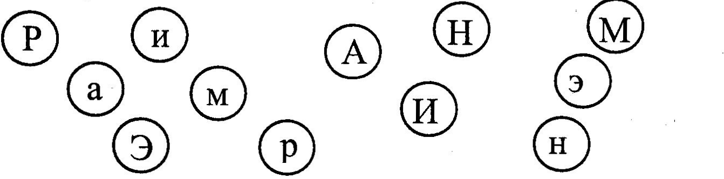
Собери буквы по парам

Slide 5
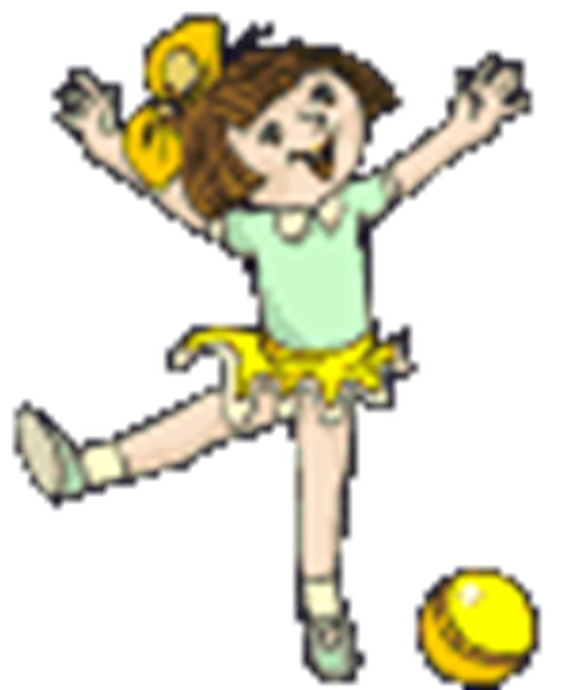

Физкультминутка
Дружат в нашей группе
Девочки и мальчики.
С вами мы подружим,
Маленькие пальчики.
Один, два, три, четыре, пять.
Пять, четыре, три, два, один.

Slide 6
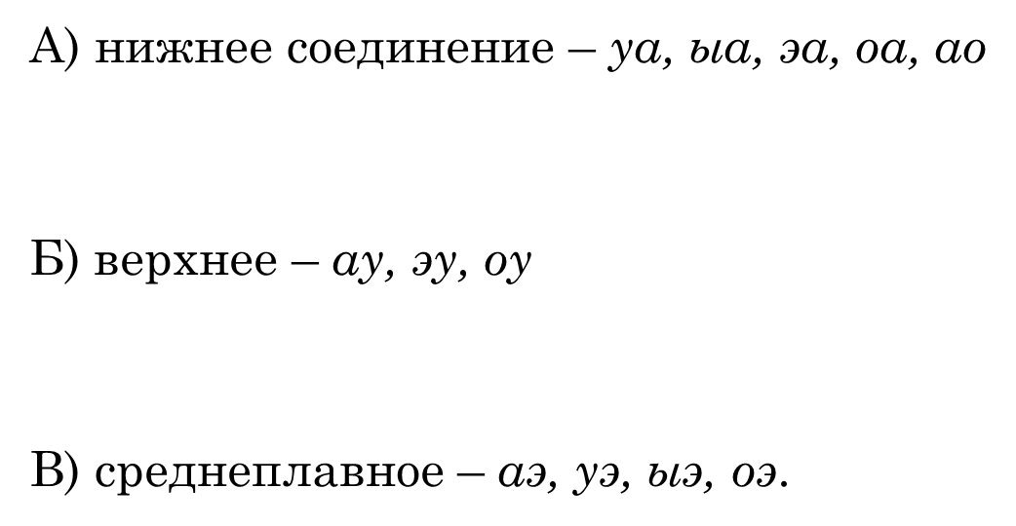
Проанализируйте соединение букв и запишите по образцу:

Slide 7
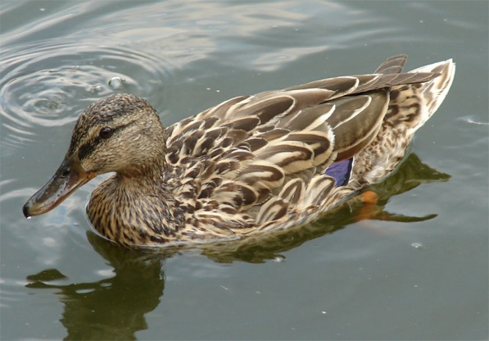
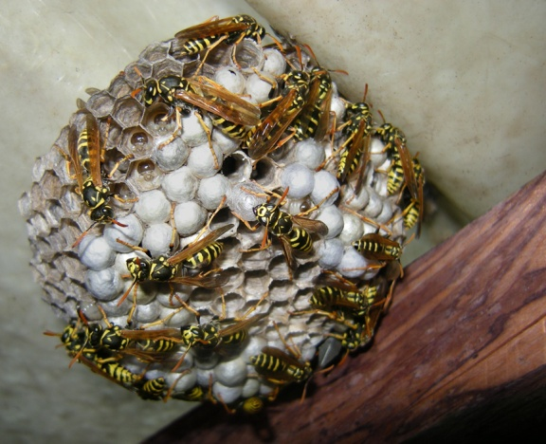
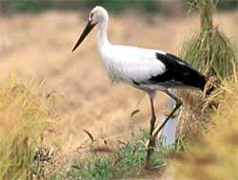
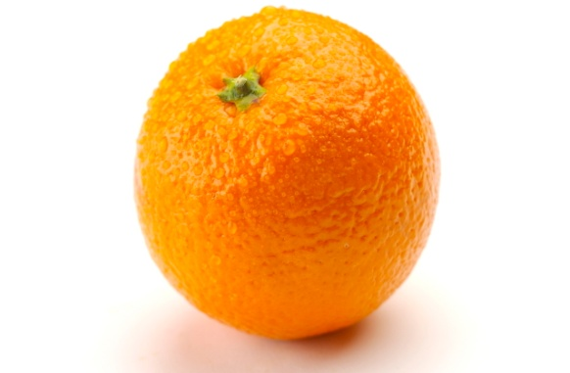
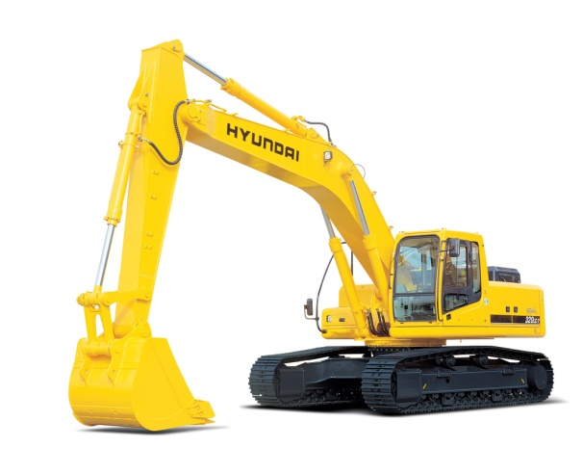

Slide 8
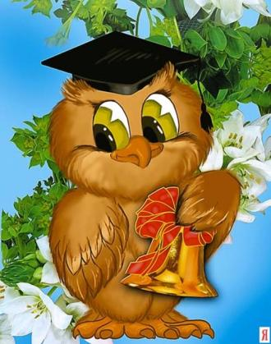
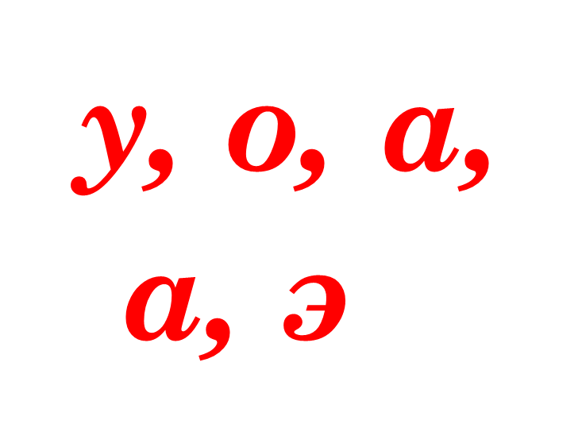
Правильный ответ

Slide 9
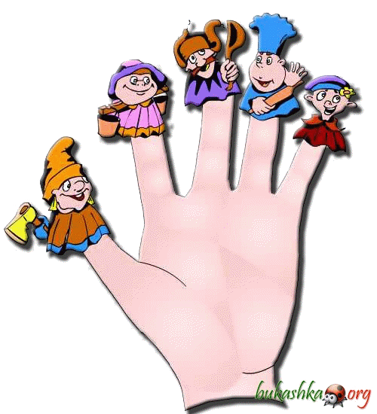
Физкультминутка
Идут четыре братца навстречу старшему.
-Здравствуй, большак!
-Здорово, Васька-указка,
Мишка-середка, Гришка-сиротка
Да крошка Тимошка!

Slide 10
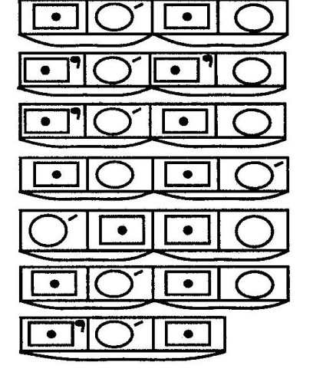
Запиши слова с опорой на схему

Slide 11
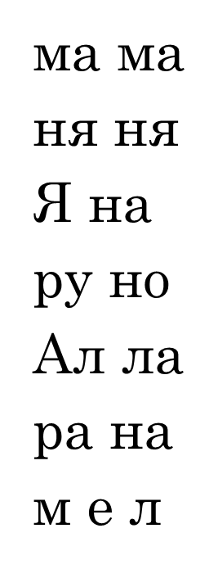
Запиши слова с опорой на схему

Slide 12
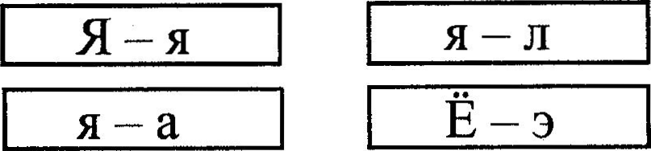
Сравните буквы

Slide 13

Спасибо за урок!

